Slide 1
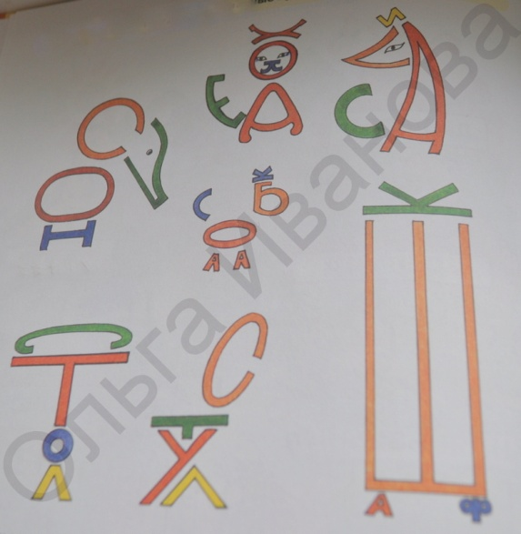
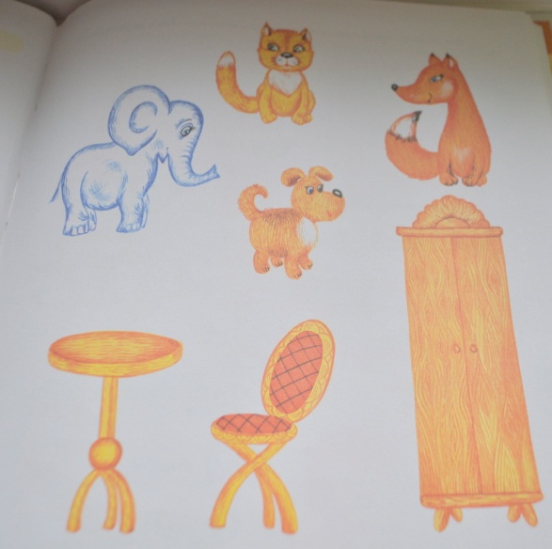
«Изографы» Игра-работа направленная на : -развитие внимания -зрительного анализа -чёткого создания и запоминания образа буквы -развивающая анализ и синтез речи (на уровнях : Звук\буква, слог, слово)
Простые ,со стихами и картинками подсказками
Notes:
2
1

Slide 2
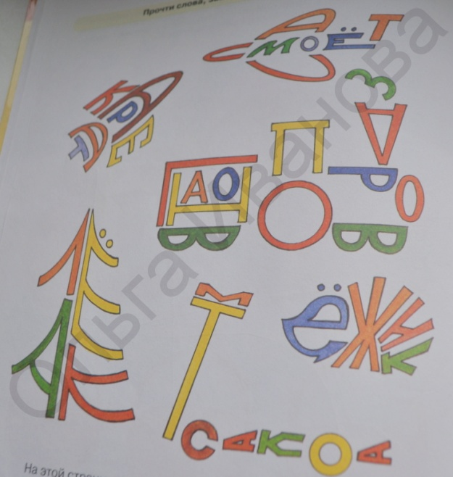
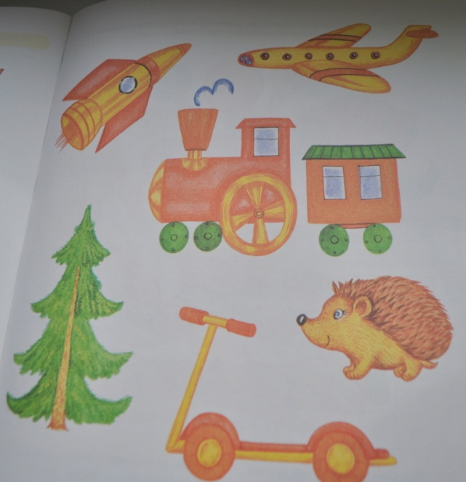
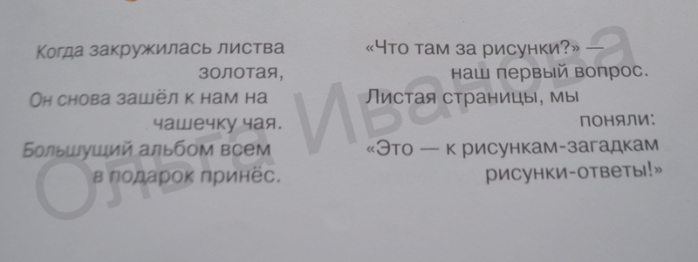
-логику
-мышление

Slide 3
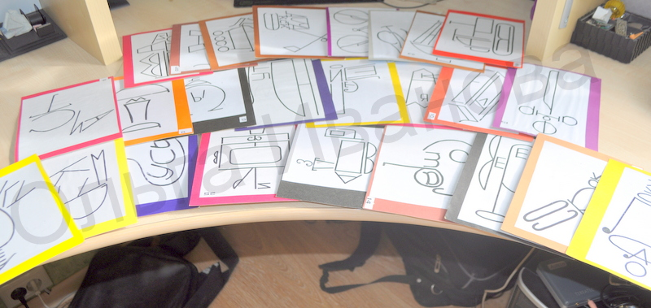
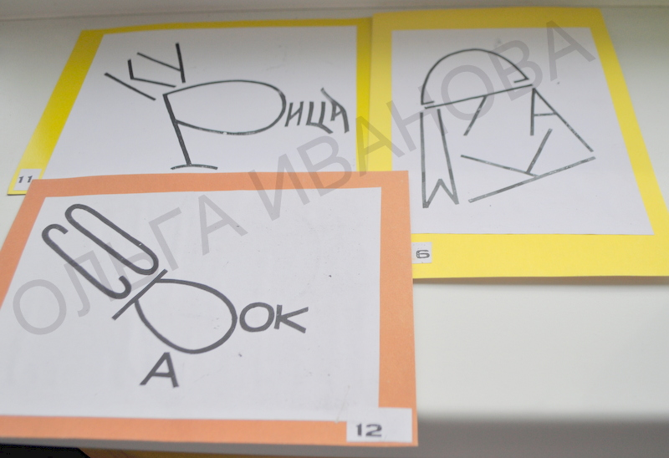
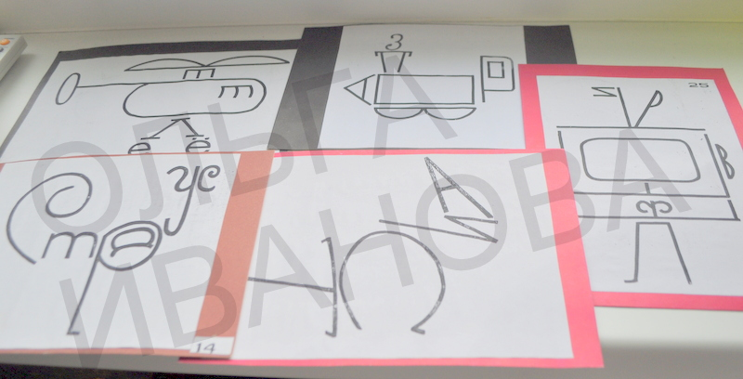
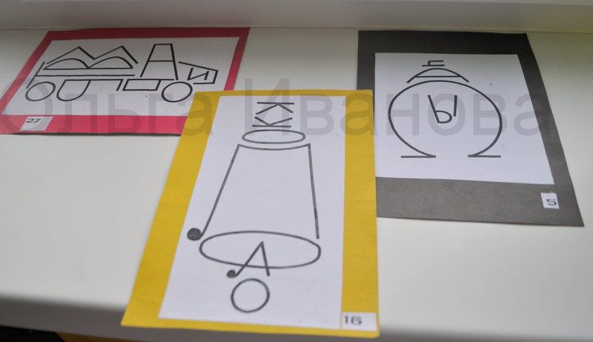
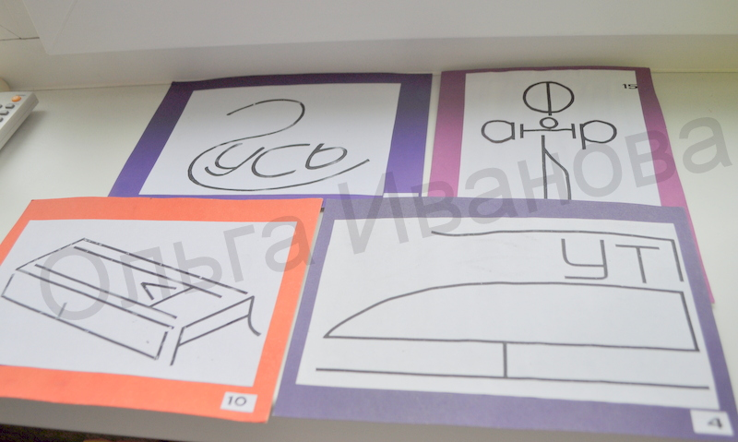
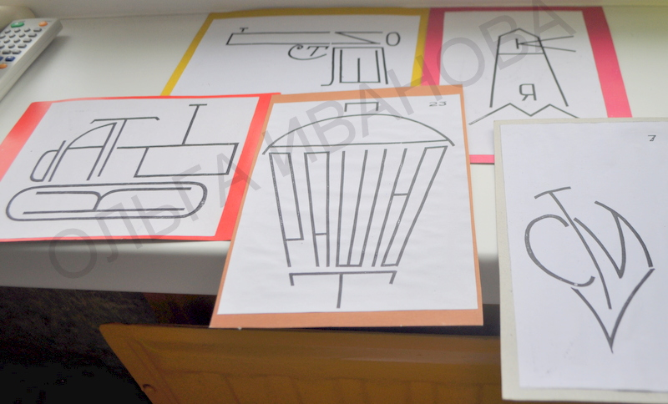
Более сложные ,на следующем этапе работы (без подсказок) на карточках :

